Slide 1
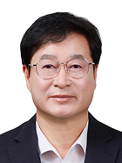

50만 도시 원주,
수도권 생활 인구를 잡아야 합니다.
김선동 의원

Slide 2

50만 도시, 자연증가만으로는 어렵습니다
36.5만
50만
2천만+
현재 원주시 인구
원주가 바라보는 도시 규모
수도권 생활 인구
결국 필요한 것
- 저출생 · 고령화로 자연증가만으로는 한계
- 2천만 수도권 인구와 연결
“외부 인구 유입”
02

Slide 3
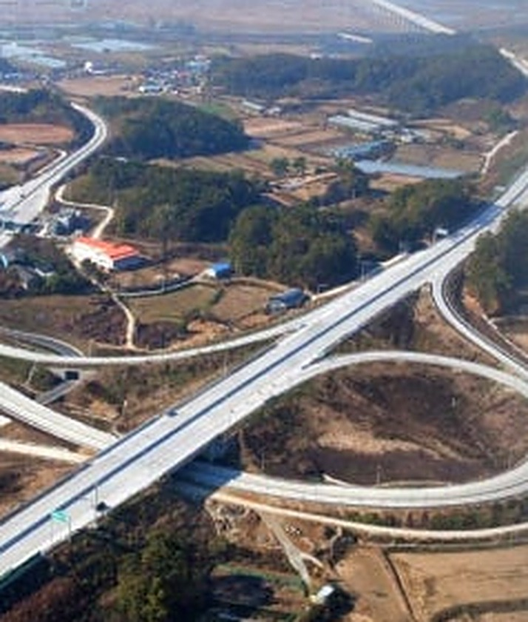
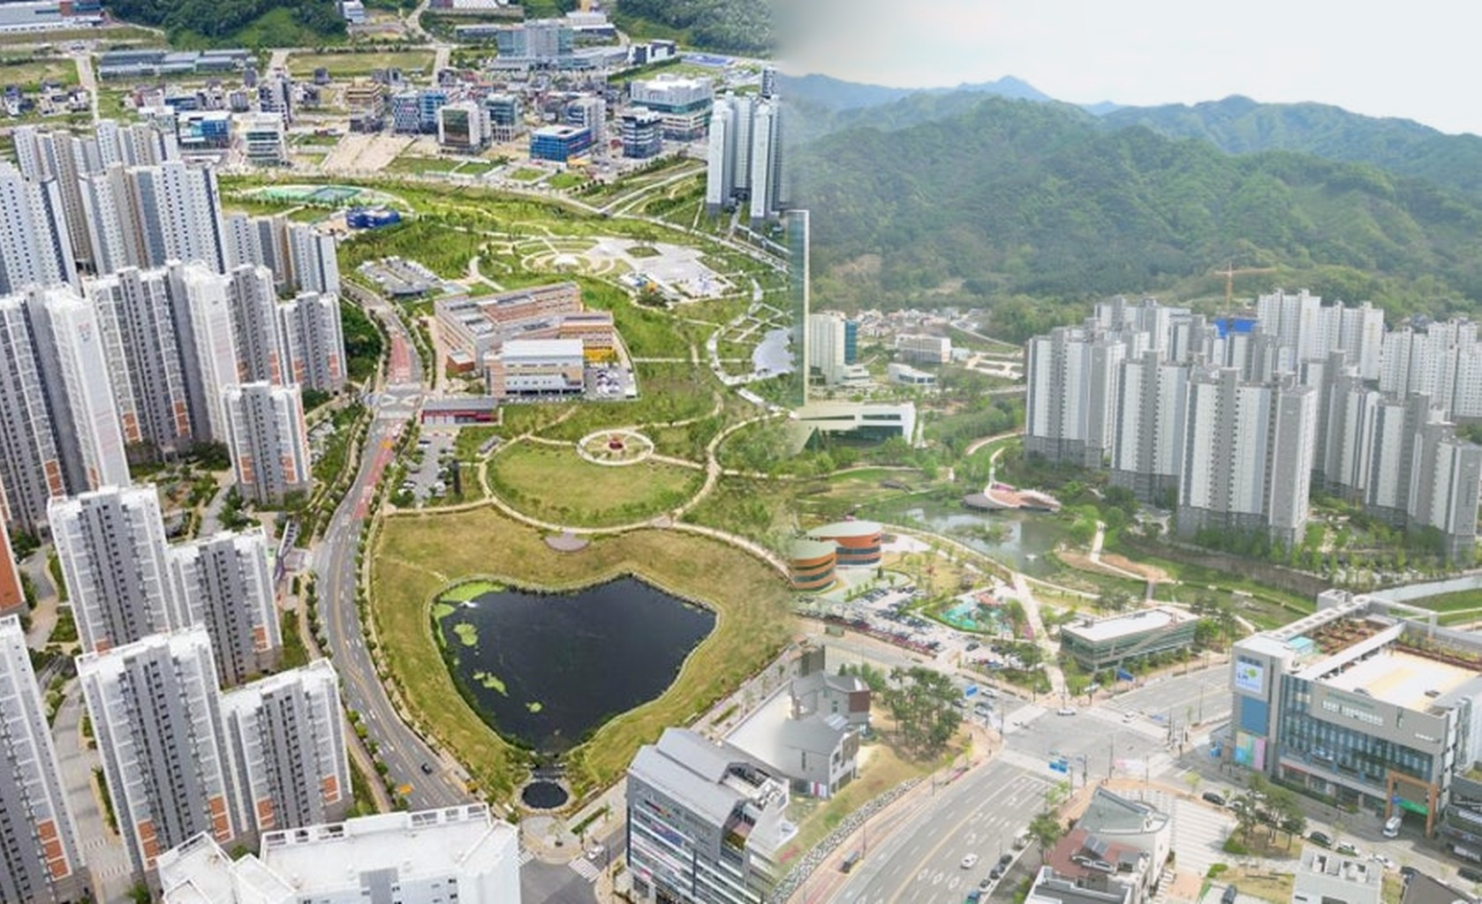
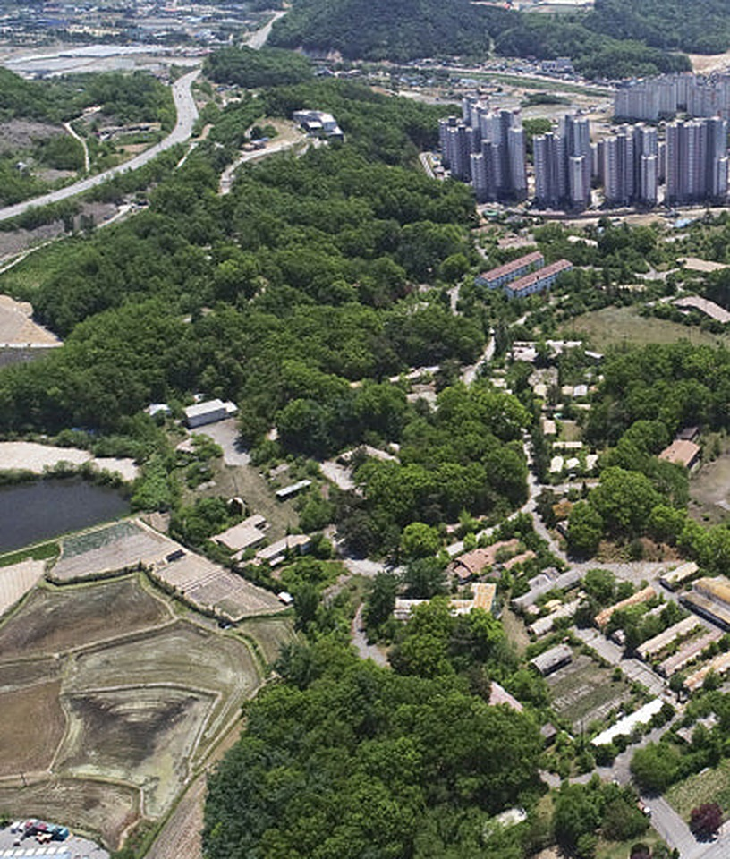
원주의 경쟁력 ▶ 수도권과 연결된 채로 살 수 있는 도시
1
수도권 접근성
2
기업도시 · 혁신도시
3
도시와 농촌의 공존
철도와 고속도로로 수도권 출퇴근 가능
일자리와 연구 · 창업을 받칠 산업 기반
도시와 농촌이 한 생활권 안에 공존
03

Slide 4
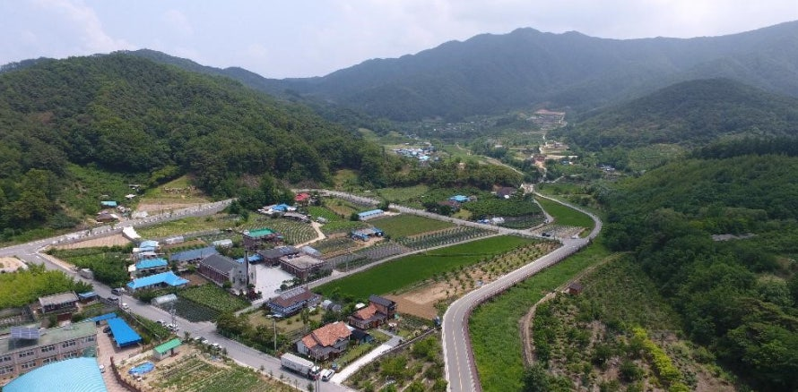
농촌의 현실 ▶ 생산만으로는 농촌을 지키기 어렵습니다
농자재 가격 상승
1
농산물 가격 불안
2
농업인구 감소와 고령화
3
생산만으로는 농가 소득 · 농촌 활력 유지 곤란
04

Slide 5
정책이 따로 움직이며 생긴 문제
관광객 수에 머문 체류형 관광
농촌까지 닿지 않는 산업 기반
농촌 마을 · 농업 체험 · 지역 먹거리가 관광과 따로 움직여
찾고 · 체험하고 · 소비하고 · 머무는 구조가 없음
취업 · 창업 · 농업 · 주거 정책이 하나로 이어지지 않음
기업도시 · 혁신도시의 효과도 농촌까지 닿지 못함
농업 · 관광 · 일자리 정책이 따로 움직여, 원주의 경쟁력이 농촌까지 이어지지 못하고 있습니다
05

Slide 6
방문에서 정착까지, 하나의 경로로
1
2
3
4
방문
체류
생활
정착
관광객이 농촌마을과
농업체험을 찾음
주말 텃밭, 체험하고
소비하며 머묾
출퇴근 · 재택근무
연구 · 창업
취업 · 창업 · 농업으로
원주에 정착
외지 청년이 살아보며 취업 · 창업 · 정착을 경험
참고 사례
강릉시 ‘강릉살자’
06

Slide 7
50만 도시가 될 수 있는 기반을 지금부터
1
2
3
「생활인구·정주인구 확대
종합전략」 수립
농촌에
「체류형 생활 주거 인프라」조성
「원주살자」 시범사업 추진
관광·청년·일자리·농업·주거 정책을
‘수도권 인구 유입’ 하나의 목표로 묶어
방문에서 정착까지 하나의 경로로
주거·텃밭·공유업무공간 등을 연계하고,
기반시설과 제도로 민간투자 유도
살아보기를 취업·창업·농업과 잇고,
체류형 관광과 묶어 정착으로 연결
- 청년 · 신혼부부 월 3만 원 수준 주거 지원(내년 하반기)
- 지원 대상에 수도권 이주 청년 · 신혼부부 포함
- 주거비 지원을 넘어 수도권 인구의 정착 지원책으로
‘천원주택’ + 「원주살자」
07

Slide 8

찾아오는 원주에서, 살고 싶은 원주로
50만 도시를 기다리지 말고,
그 기반을 지금부터 만들어야 합니다.
08

Slide 9
경청해 주셔서 감사합니다.
김선동 의원

